Slide 1
«Англицизмы в названиях магазинов и торговых точек города Владикавказа»
Выполнил
Ученик 6 «А» класса
ГБОУ «Гимназия «Диалог»
Етдзаев Марат
Научный руководитель
Учитель ГБОУ «Гимназия «Диалог »
Елканова Оллана Аслановна

Slide 2
Цель исследования -
анализ практического применения английского языка в жизни людей через названия магазинов.

Slide 3
Объектом исследования являются магазины города Владикавказа, а предметом исследования – англоязычные названия магазинов.

Slide 4
Гипотеза исследования состоит в том, что англоязычные названия магазинов являются средством расширения словарного запаса жителей города.

Slide 5
Заимствование — это слово или выражение, перенесенное из одного языка в другой. Заимствованием также называют само заимствованное слово.
Заимствования появляются в результате коммуникативного общения между людьми, говорящими на разных языках.

Slide 6
Англицизмы - слова заимствованные из английского языка.

Slide 7
Причины заимствования англицизмов в современном русском языке:
тесная связь стран мира друг с другом;
возникновение новых терминов на основе новых технологий (появление профессионализмов);
отсутствие специальных названий для некоторых поступающих из-за границы предметов, вещей;
стремление к краткости;
лучшее понимание друг друга;
современное звучание слова;
использование для хвастовства или создания имиджа.

Slide 8
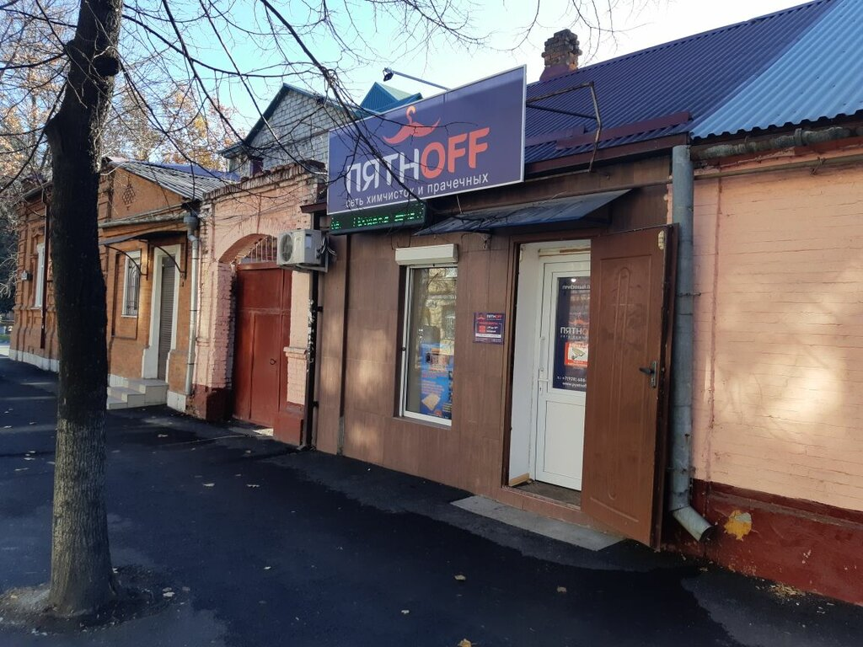
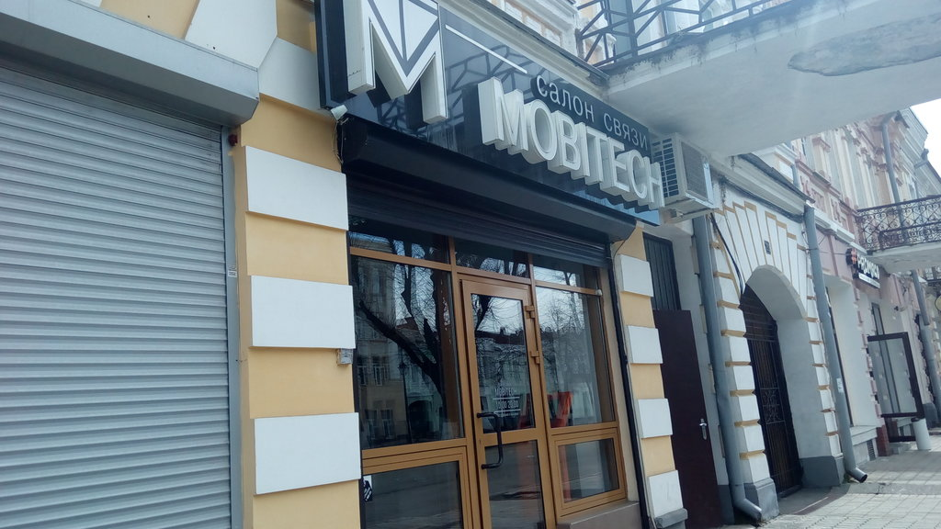
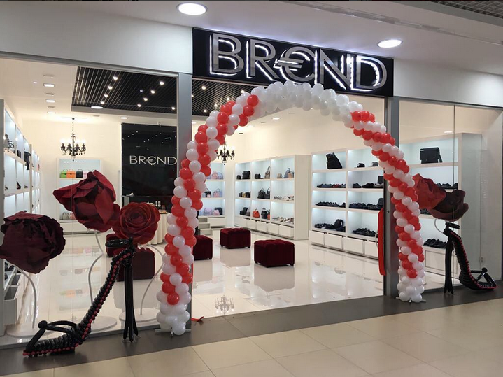
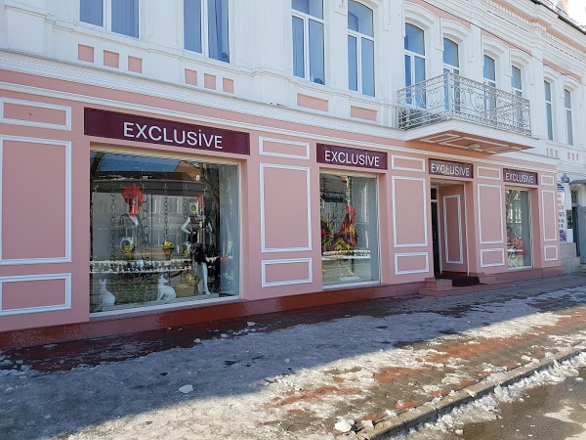
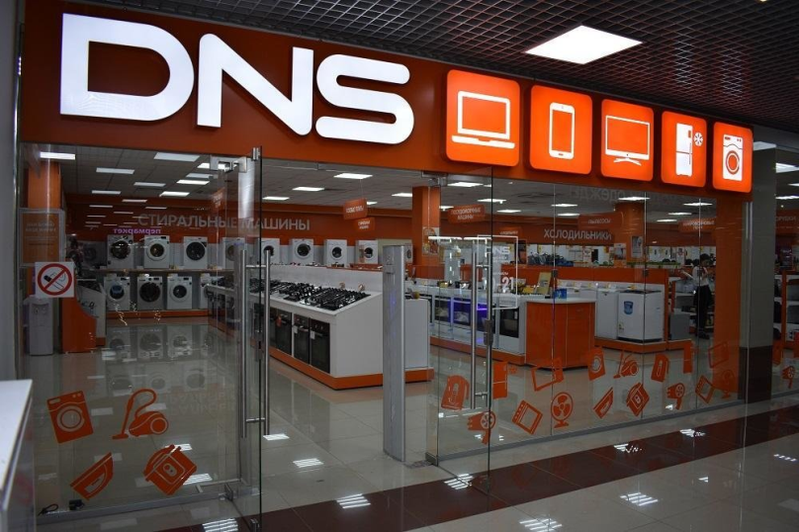
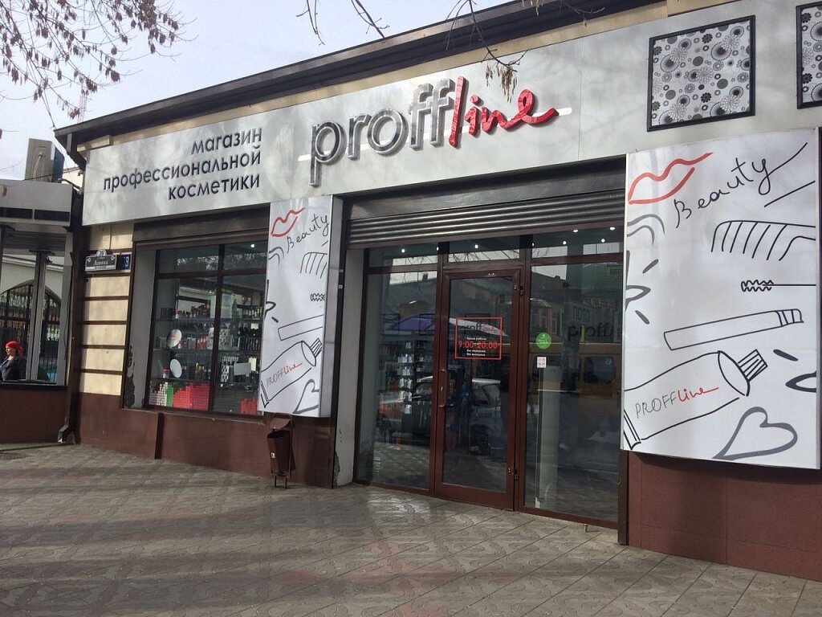
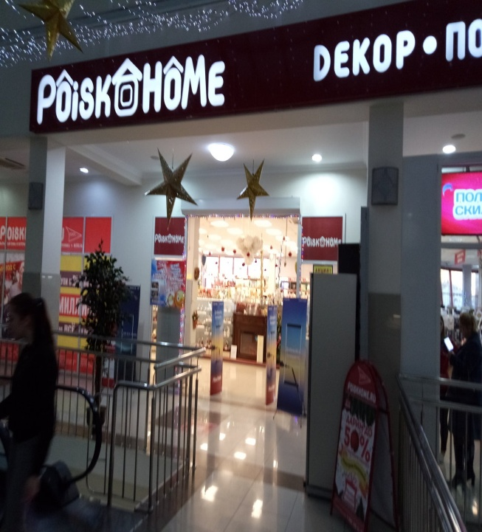
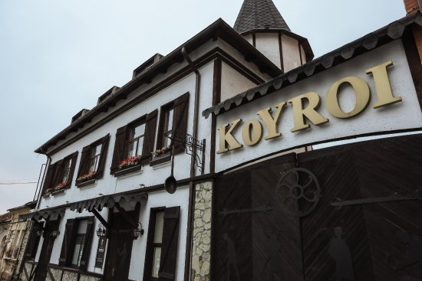

Slide 9
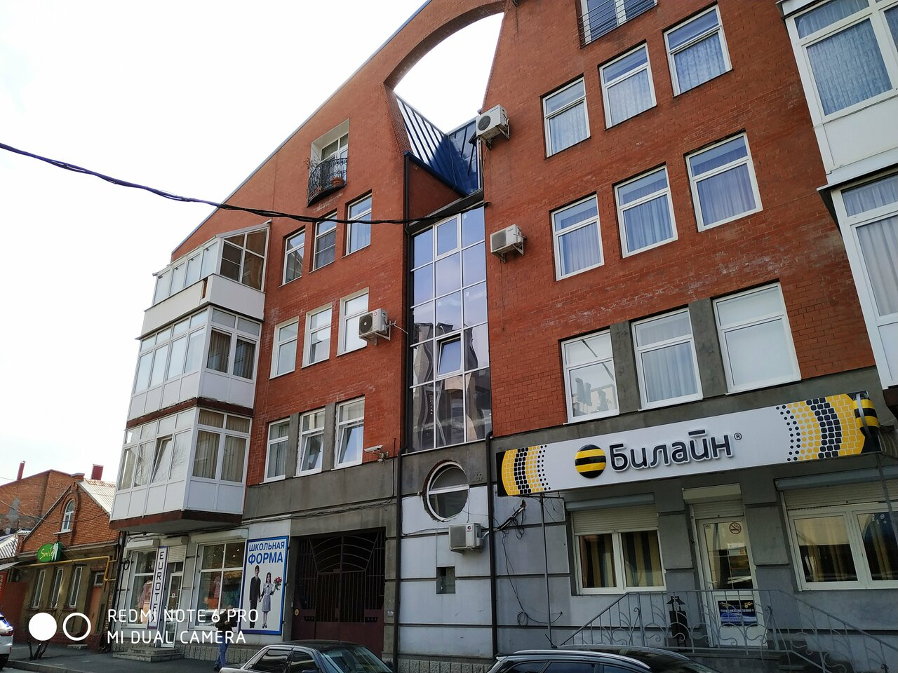
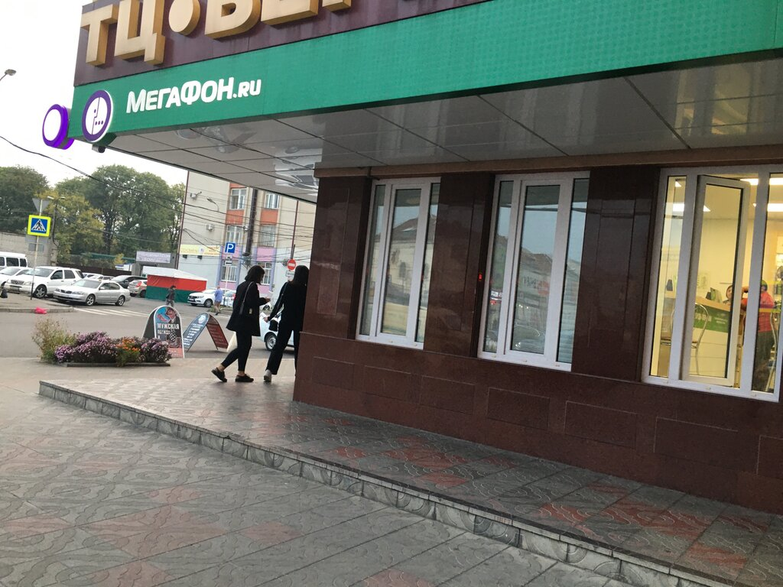
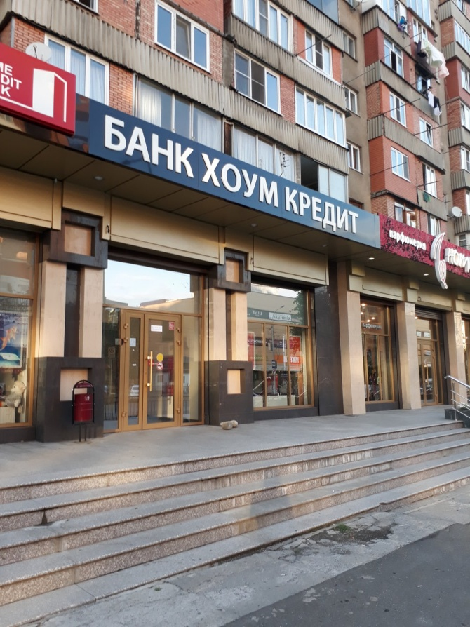

Slide 10
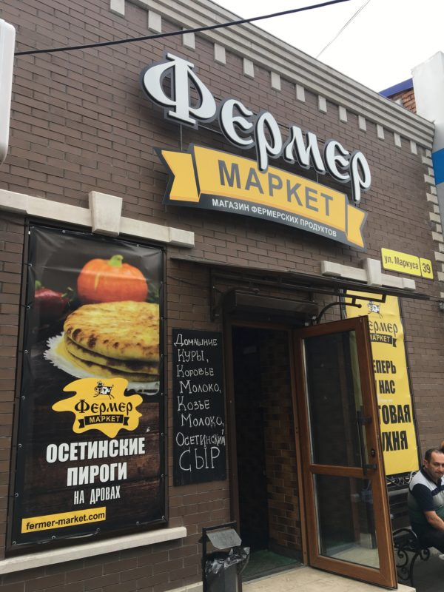
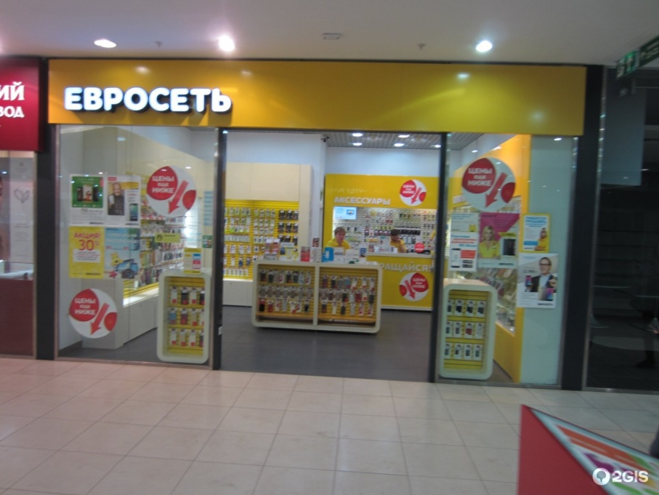
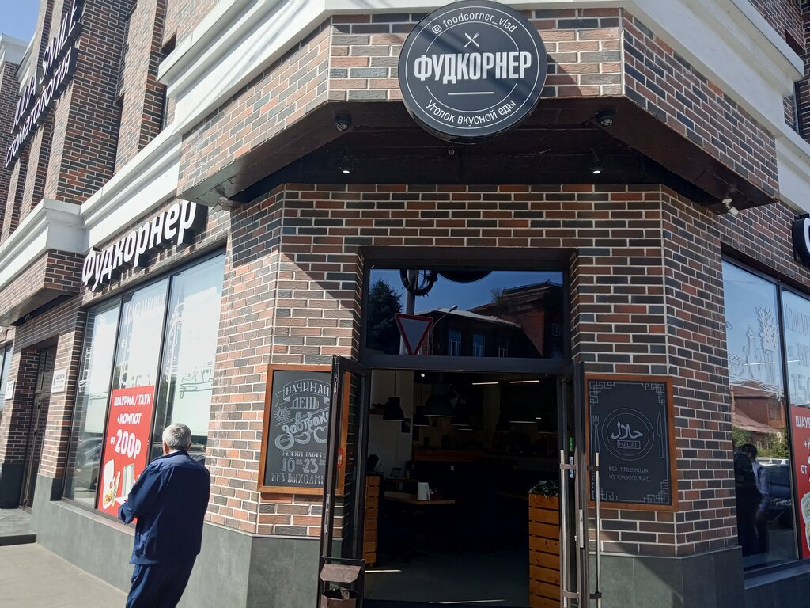

Slide 11
